Slide 1

Politiikan tutkimuksen opinnot
Aleksi Summanen

Slide 2
YLEISTÄ TUTKINTO-OHJELMASTA
Politiikan tutkimuksen kandidaatti- ja maisteriohjelma
Opintosuunnat valtio-oppi ja kansainvälinen politiikka
Yhteiset perusopinnot ja sitten omat aineopinnot
Pääaine valitaan 2. vuonna joulukuussa
Yhteiskuntatieteiden kandi ja maisteri 3+2 vuotta (180+120op)
Vapaa sivuaineoikeus (80op vapaavalintaisia opintoja)
Pakolliset kieli- ja viestintäopinnot sekä metodikurssit

Slide 3
Hakutavat
50 opiskelijaa
Pääsykoe
Avoin väylä
Todistusvalinta
Pisteytettävät aineet: Äidinkieli (väh. C), painotettu aine (filosofia, historia, yhteiskuntaoppi, psykologia), reaali, kieli ja matematiikka

Slide 4
yliopisto-opinnoista
Oma vastuu ja toisaalta vapaus suuri
Politiikan tutkimuksessa suhteellisen vähän itse luentoja
Suoritusmuotoja saattaa olla kirjatentti, essee, luentopäiväkirja, esitelmä, seminaari, ryhmätyöt jne.
Kansainvälisessä politiikassa suurin osa luettavista materiaaleista on englanniksi ja sen lisäksi osa kursseista täysin englanniksi.
Myös valtio-opissa saattaa olla kirjoja ja aineistoja englanniksi.
Sisu ja Moodle
Notes:
ID=dd91c577-f997-49fe-a5eb-611d59b20eb8 Recipe=crop Type=Foreground Variant=0 FamilyID=ClassicFrameGoudy_Zero

Slide 5
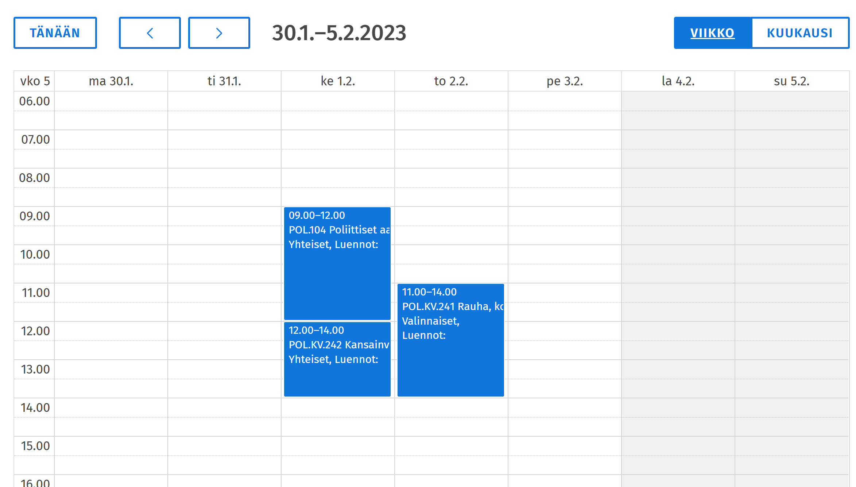
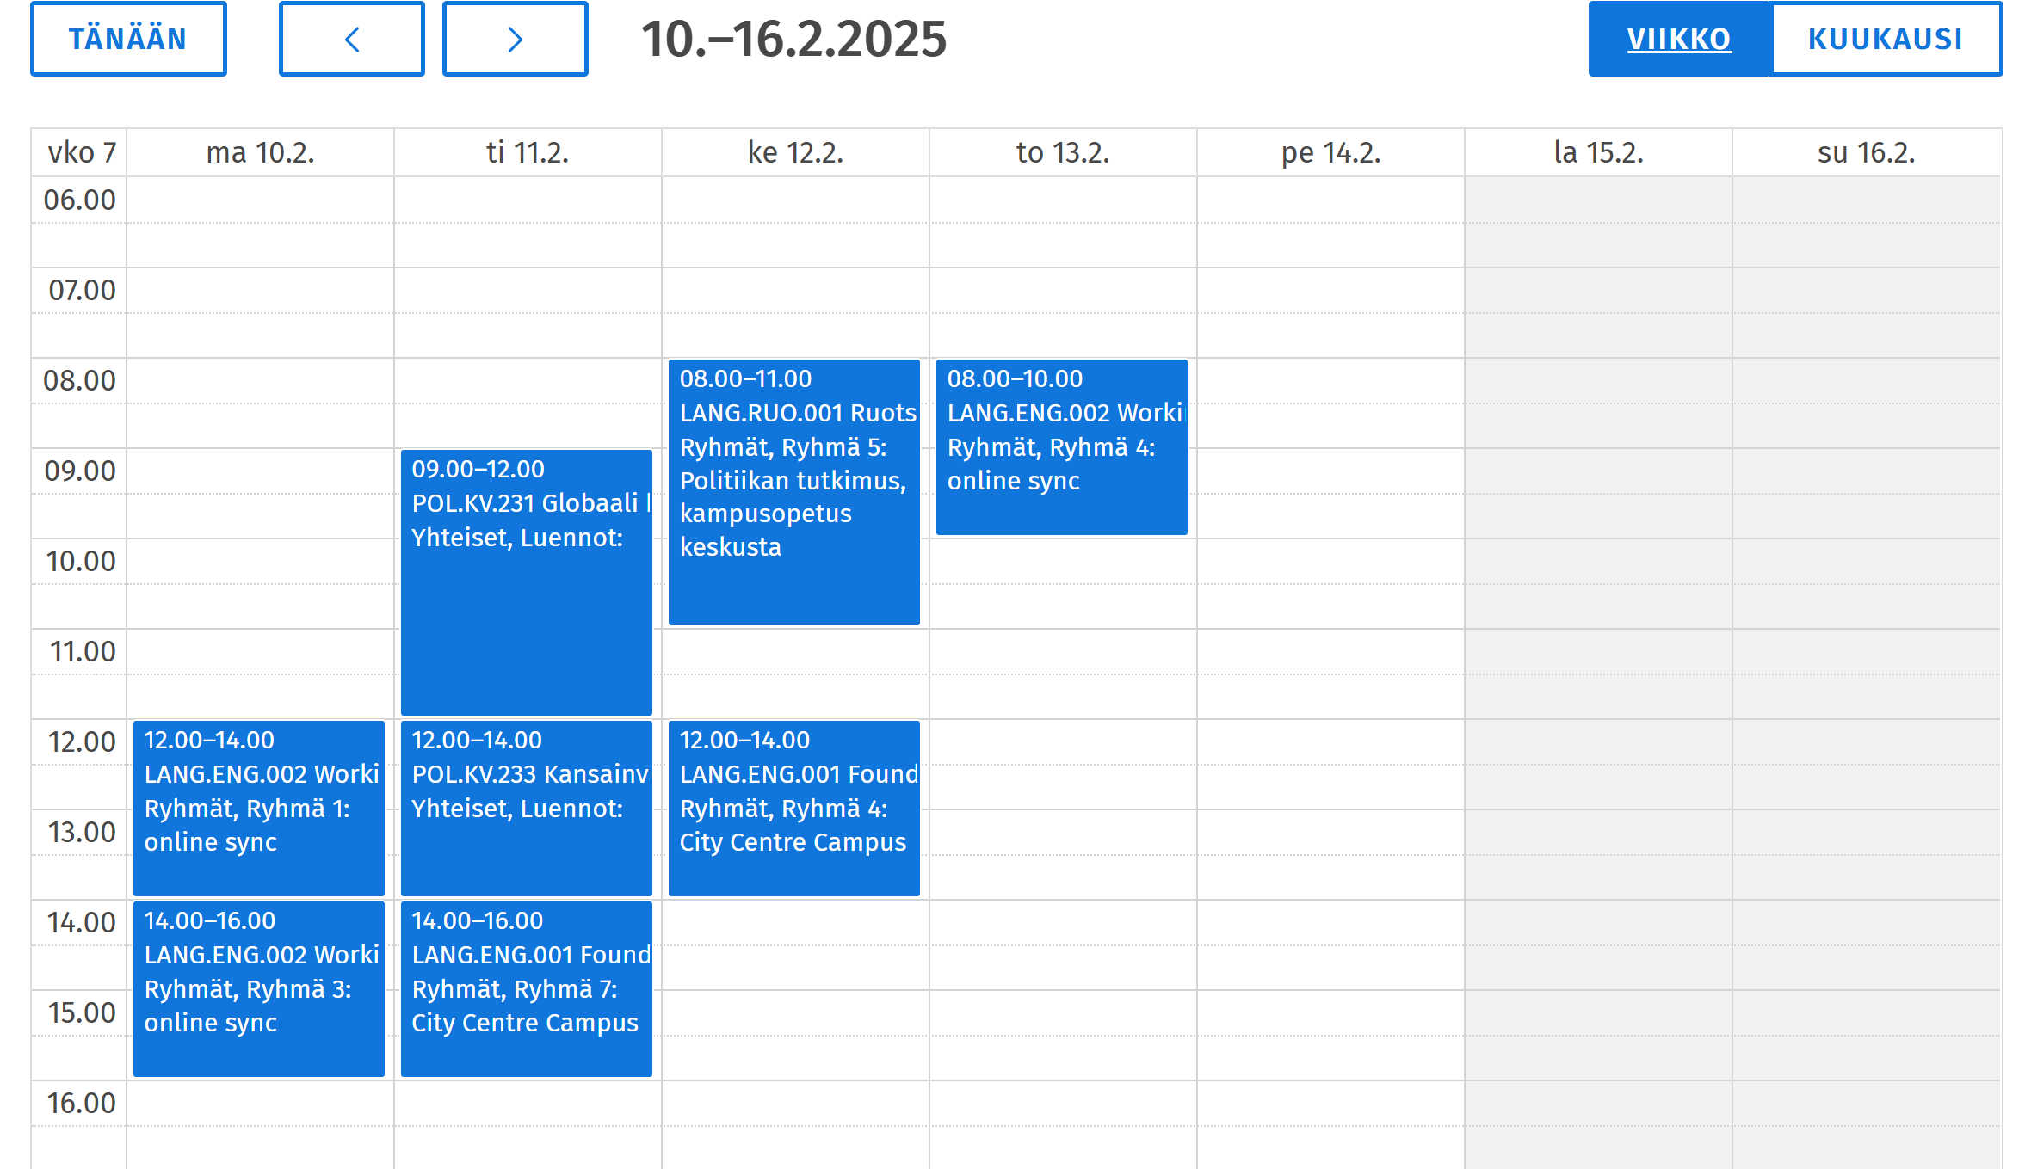
Lukujärjestys voi näyttää monenlaiselta

Slide 6
Pitääkö olla kiinnostunut politiikasta?

Slide 7
Pääaineet
Valtio-oppi
Kansainvälinen politiikka
Demokratia, puolueet, eduskunta
Eliittiteoriat
Euroopan unioni
Vaalitavat ja –järjestelmät
Poliittinen osallistuminen
Sota, rauha ja konfliktit
Diplomatia, kansainväliset ihmisoikeusjärjestöt
Ulkopolitiikka
Euroopan unionin ulkopolitiikka

Slide 8
Esimerkkejä kursseista
Valtio-oppi
Kansainvälinen politiikka
Puolueet, vaalit ja äänestäminen
Poliittinen viestintä
EU:n poliittinen järjestelmä
Poliittiset instituutiot ja johtaminen
Politiikkaan rekrytoituminen
Energiapolitiikka
Euroopan ja pohjoismaiden poliittiset järjestelmät
Euroopan integraation teoria ja käytäntö
Ulkopolitiikka, kansainvälinen yhteisö ja diplomatia
Rauha, konfliktit ja turvallisuus
Ihmisoikeudet ja konfliktinratkaisu
Globaali hallinta ja globaalit ongelmat
Koulukunnat

Slide 9
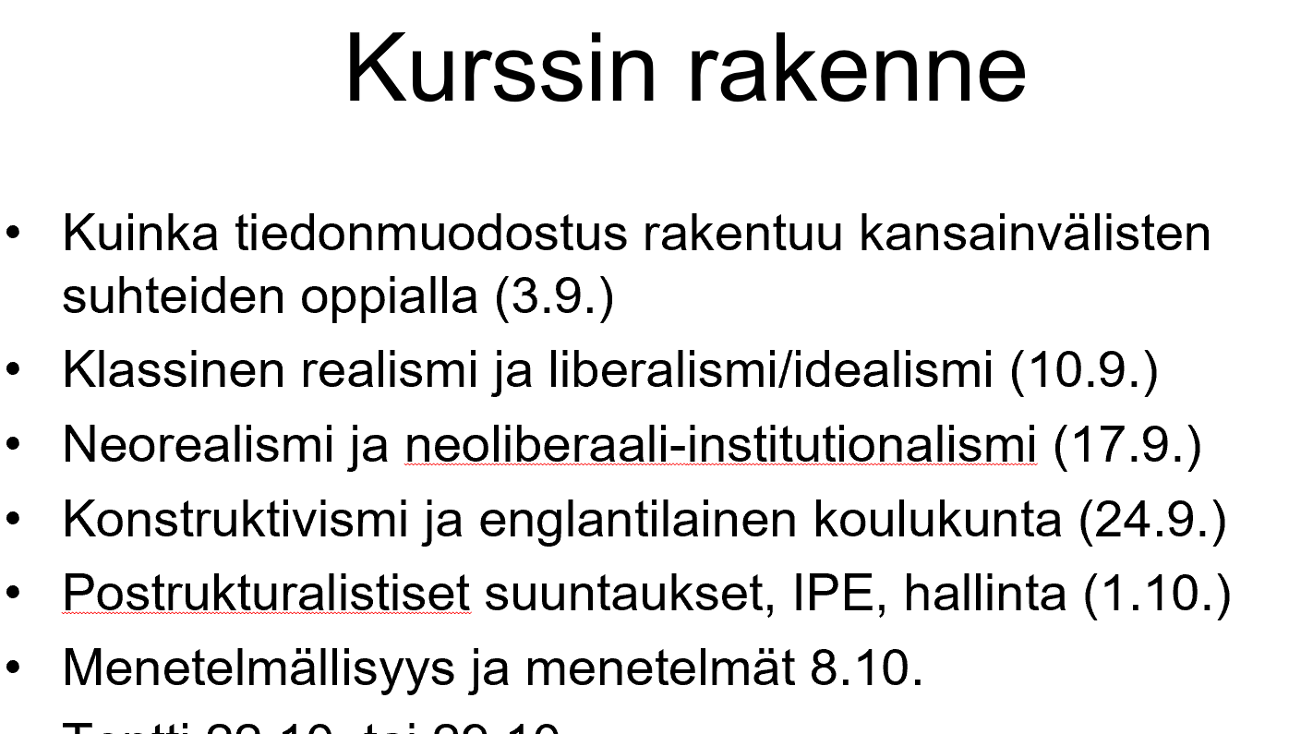
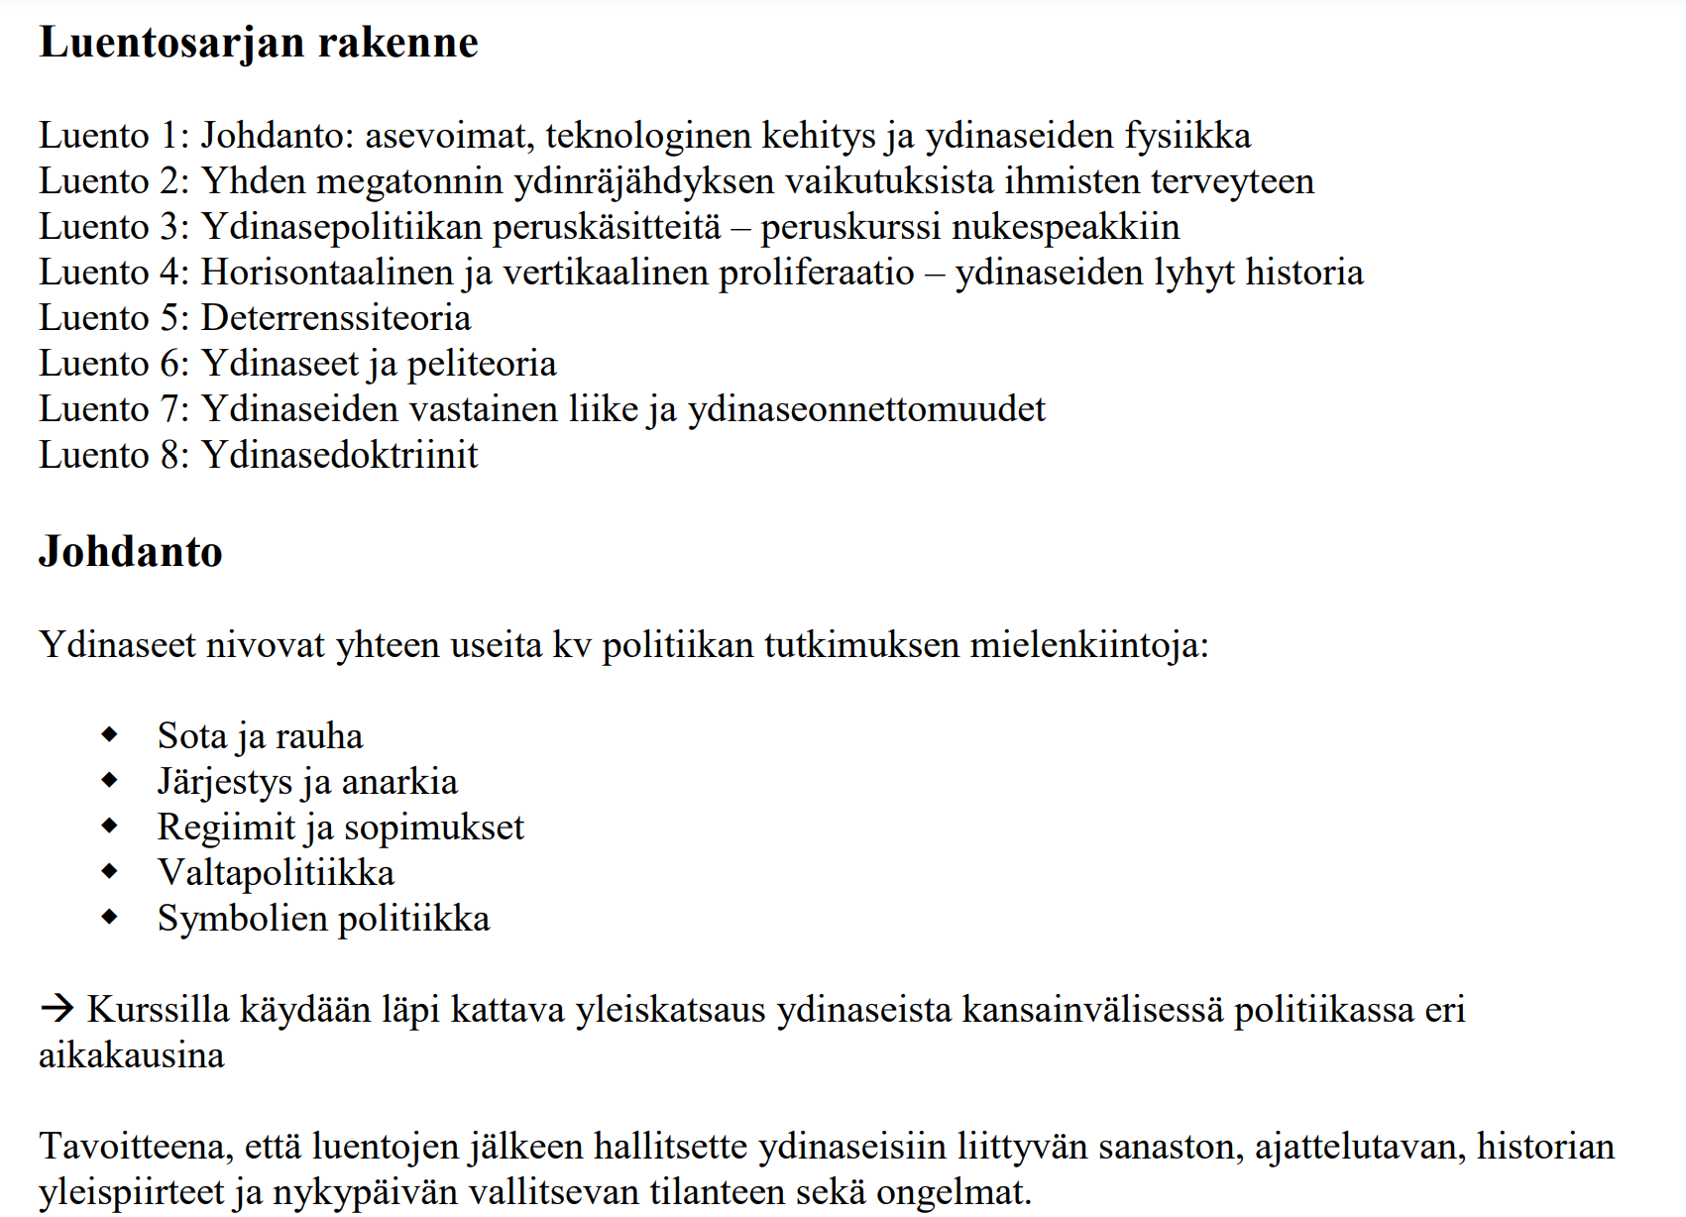
Esimerkkejä

Slide 10
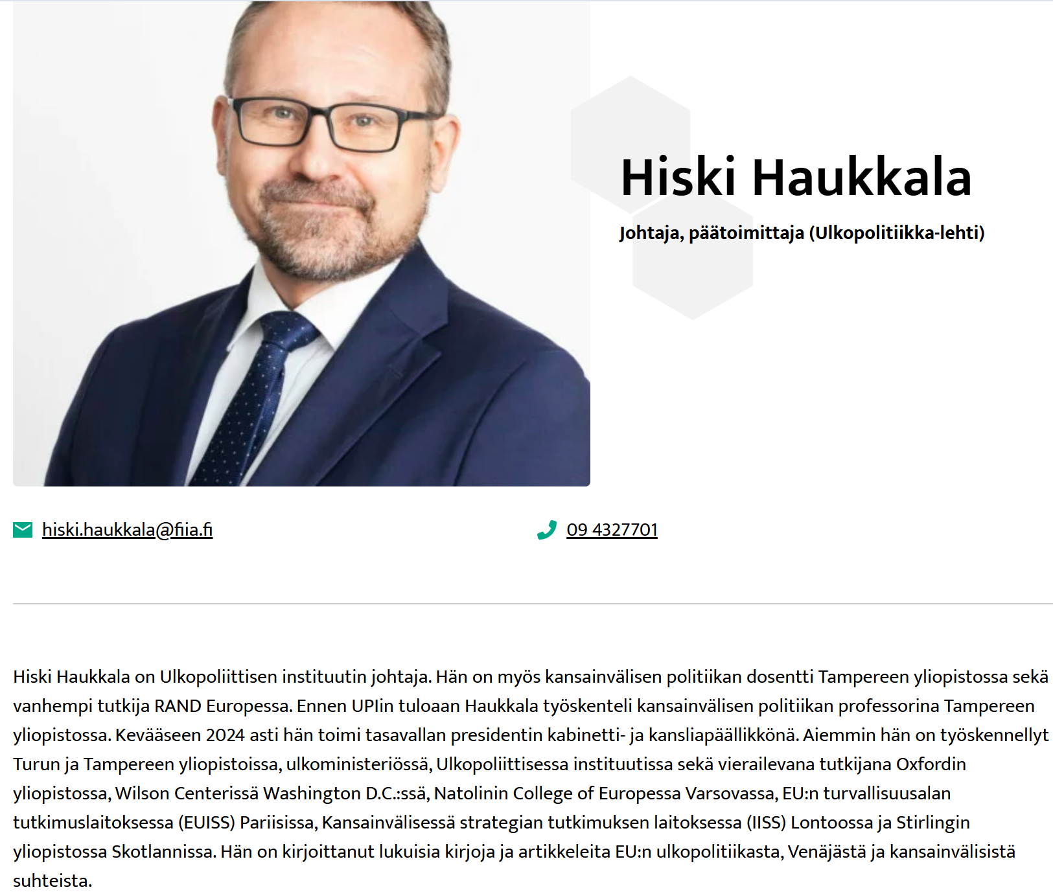
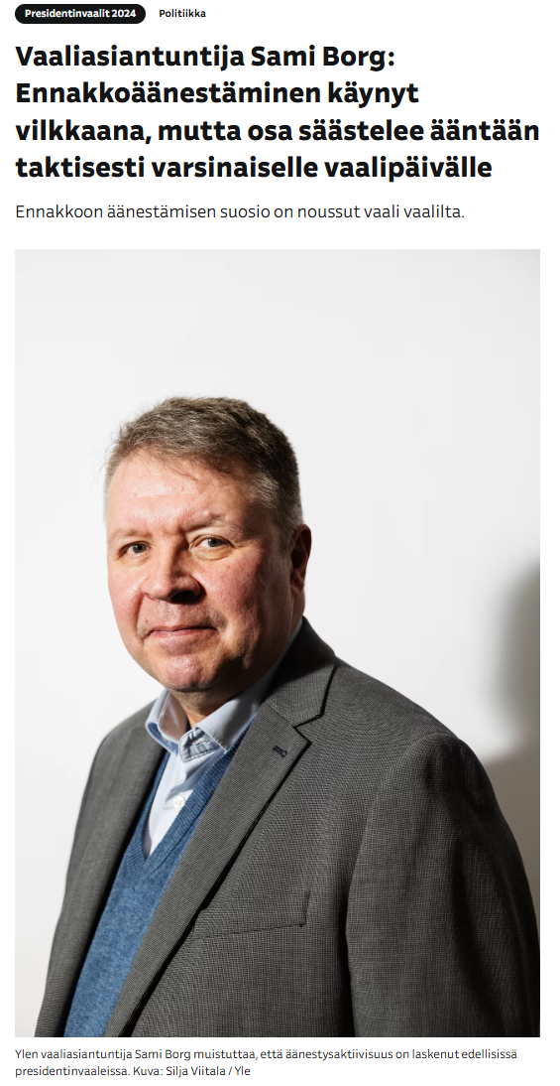
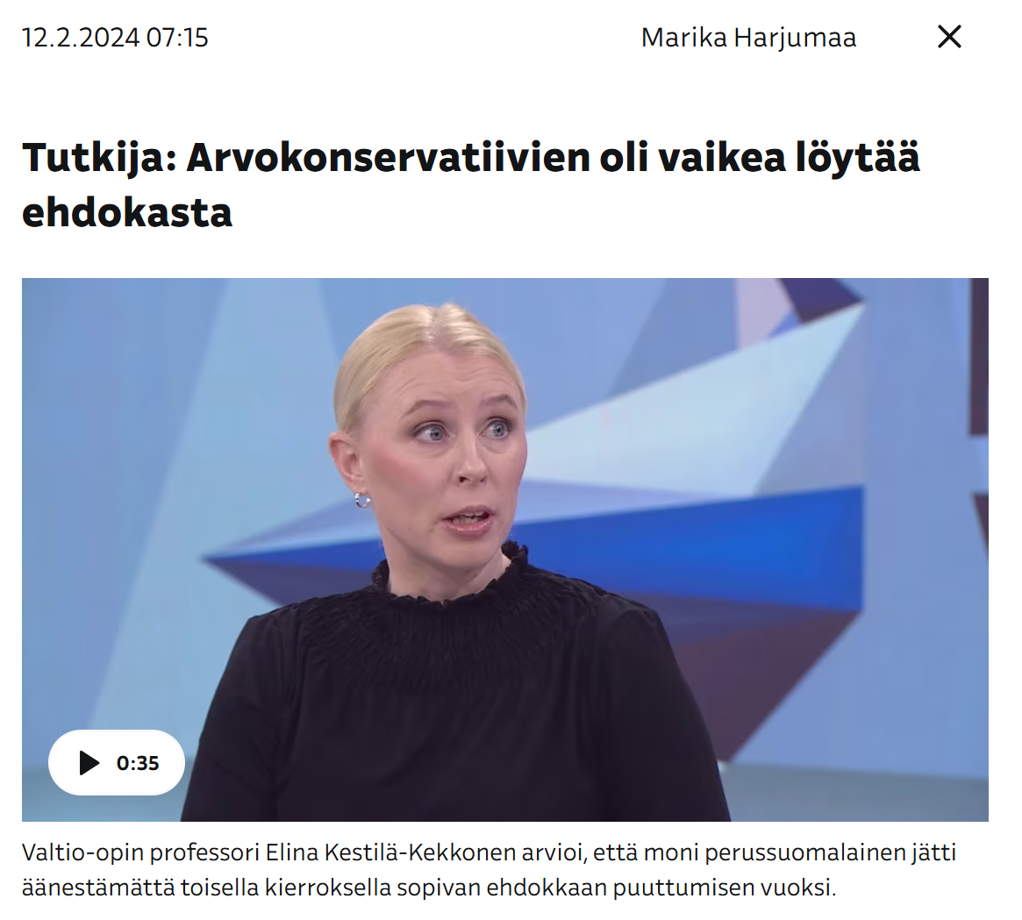
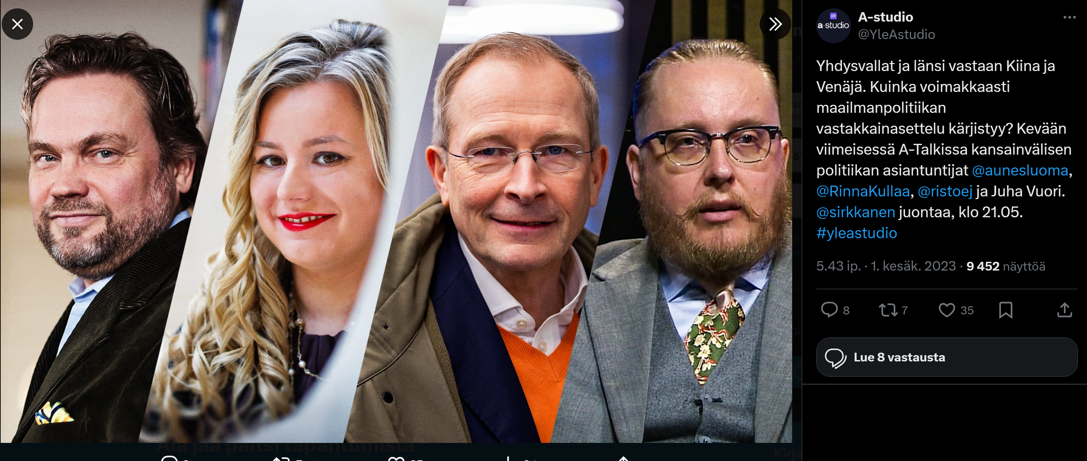
Opetus

Slide 11
Työllistyminen
Mitä voit tehdä opiskelun jälkeen?
Virkamies valtionhallinnossa esim. ministeriössä
Asiantuntijatyöt
Diplomatia
Poliitikko
Järjestöt ja yritykset
Kansanedustajan avustaja, ministerin erityisavustaja
Työt EU:ssa tai YK:lla
Ammattinimike voi olla esimerkiksi: ministeriön yksikönjohtaja, projektikoordinaattori, järjestöassistentti, erityisasiantuntija, ylitarkastaja...

Slide 12
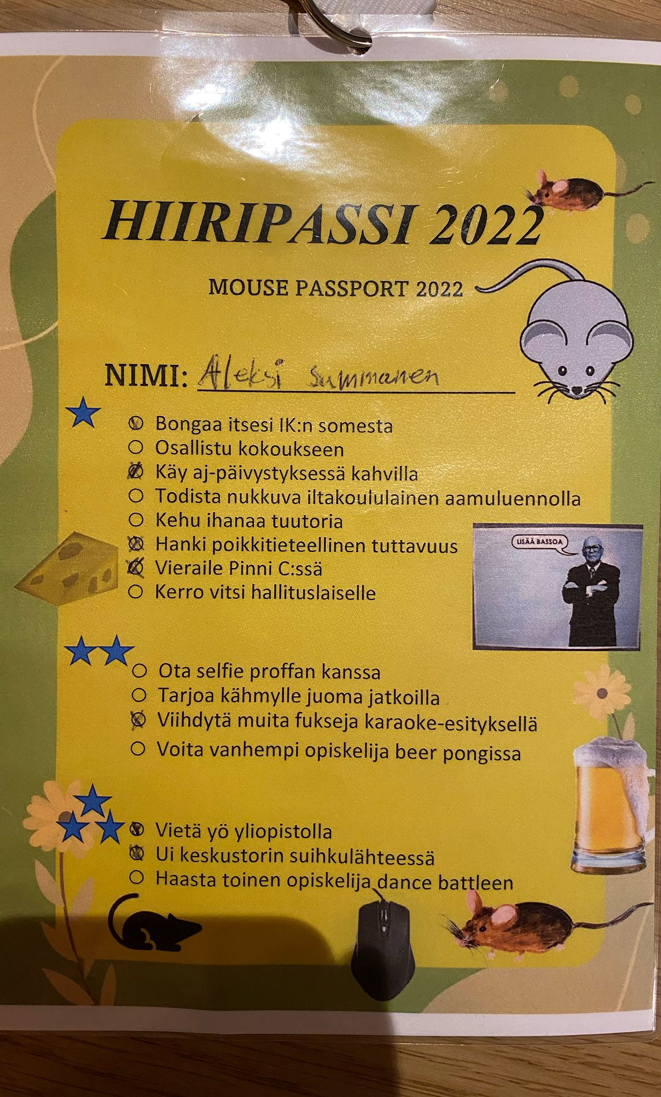
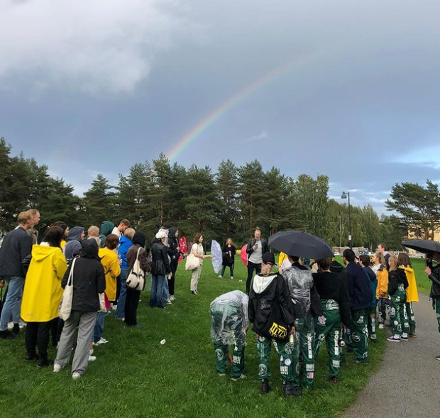
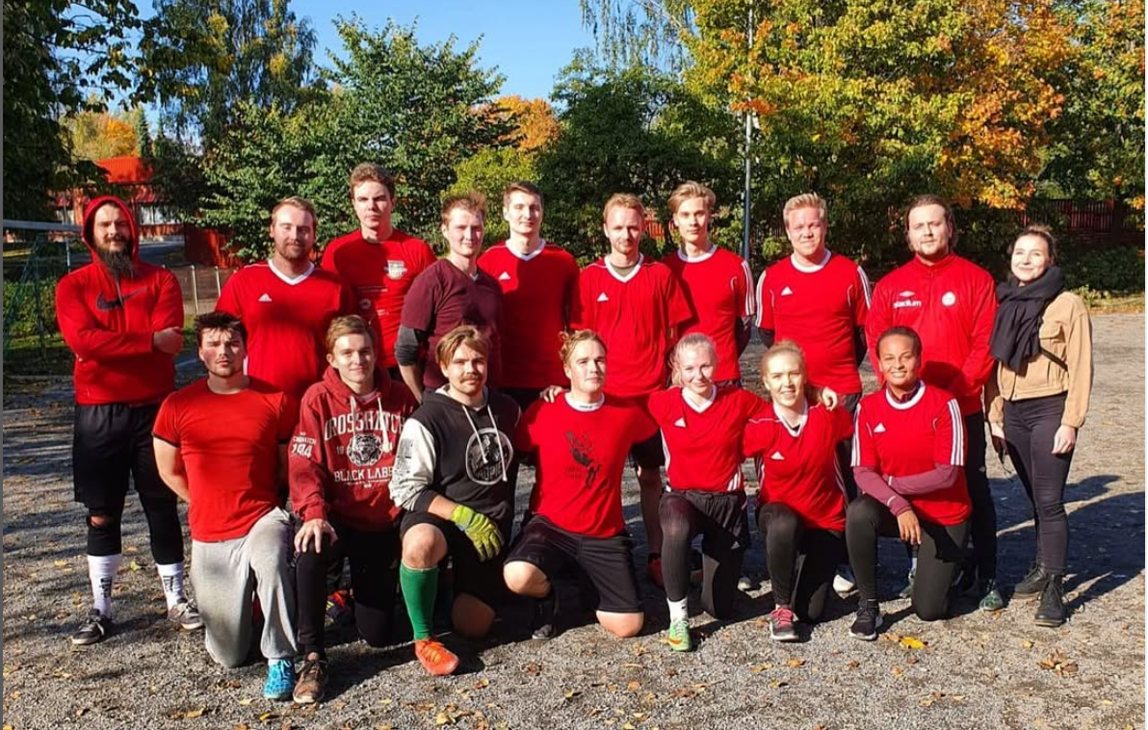
Iltakoulu
Järjestää paljon opiskelijatapahtumia, vierailuja ja edunvalvontaa
Nettisivut iltakoulu.org ja Instagram Iltakoulury
Tenttipankki ja opiskelijan tietopankki
Hiiriviikkojen järjestäminen
Ainejärjestötila

Slide 13





Järjestötoiminta
Etuja järjestötoiminnassa mukana olemisesta:
Tutustut uusiin, yleensä samanmielisiin ihmisiin ja mahdollisiin tuleviin työkavereihin
Saat kokemusta, joka auttaa työelämässä ja haastatteluissa

Slide 14
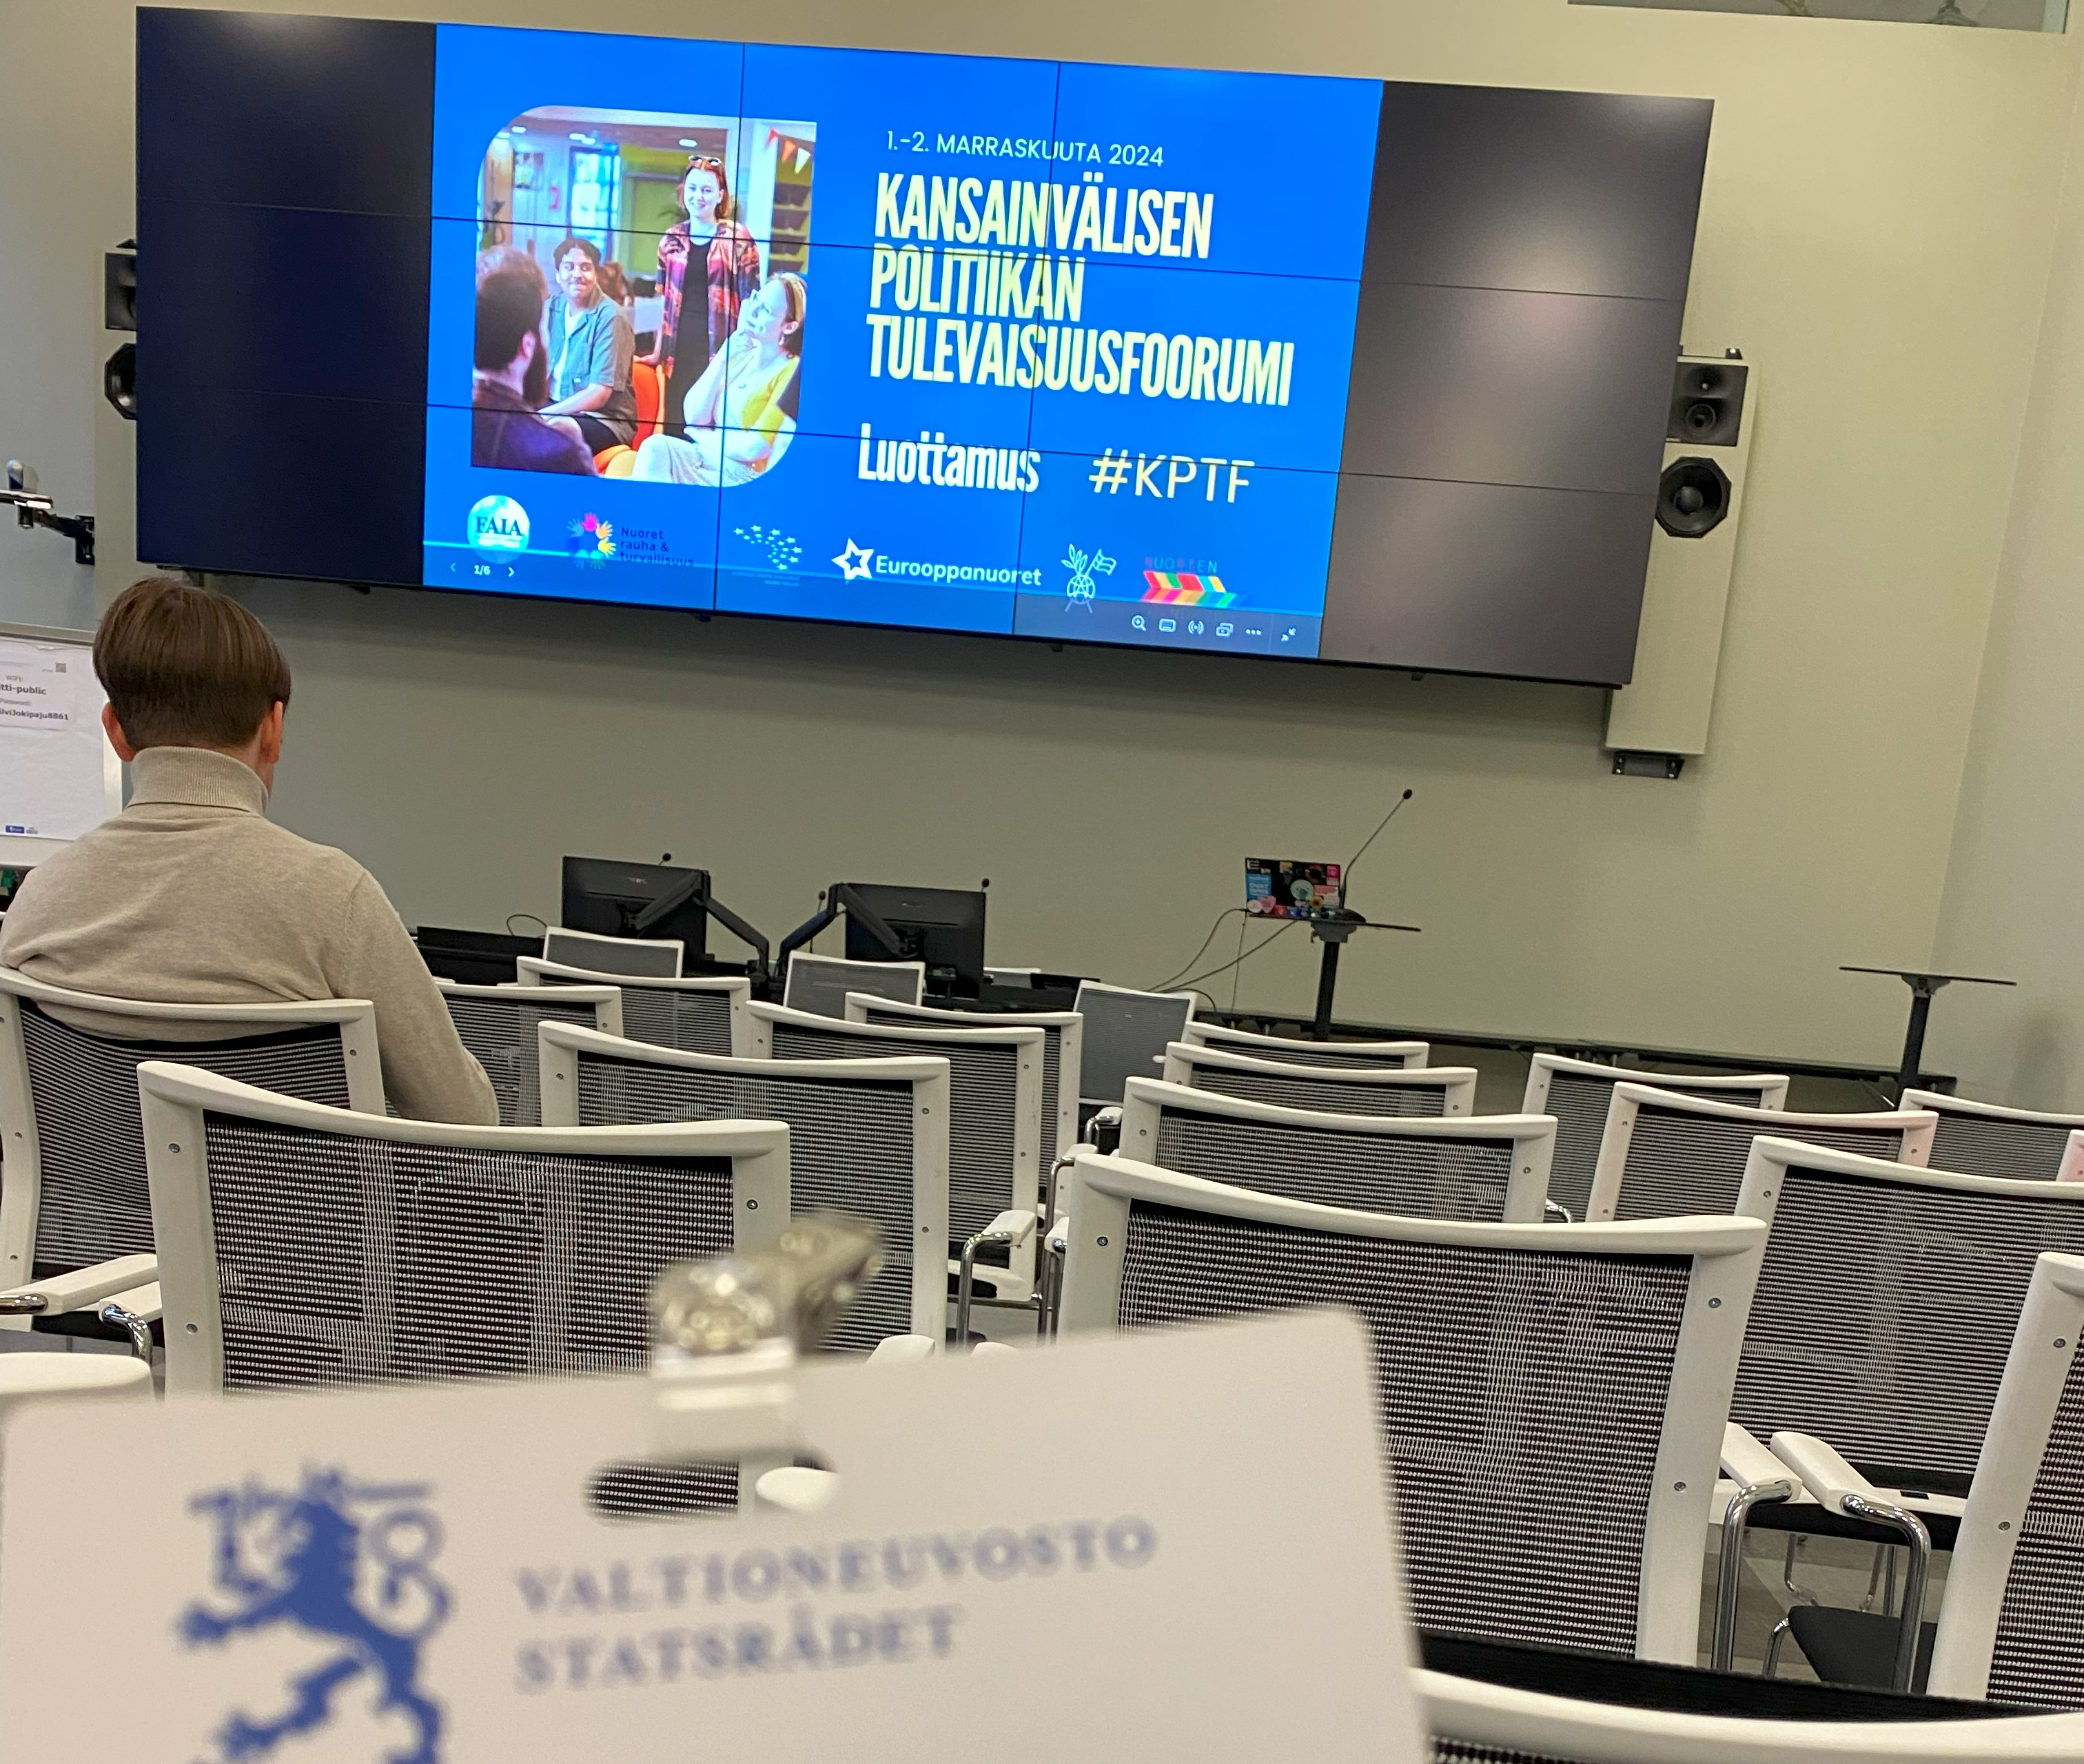
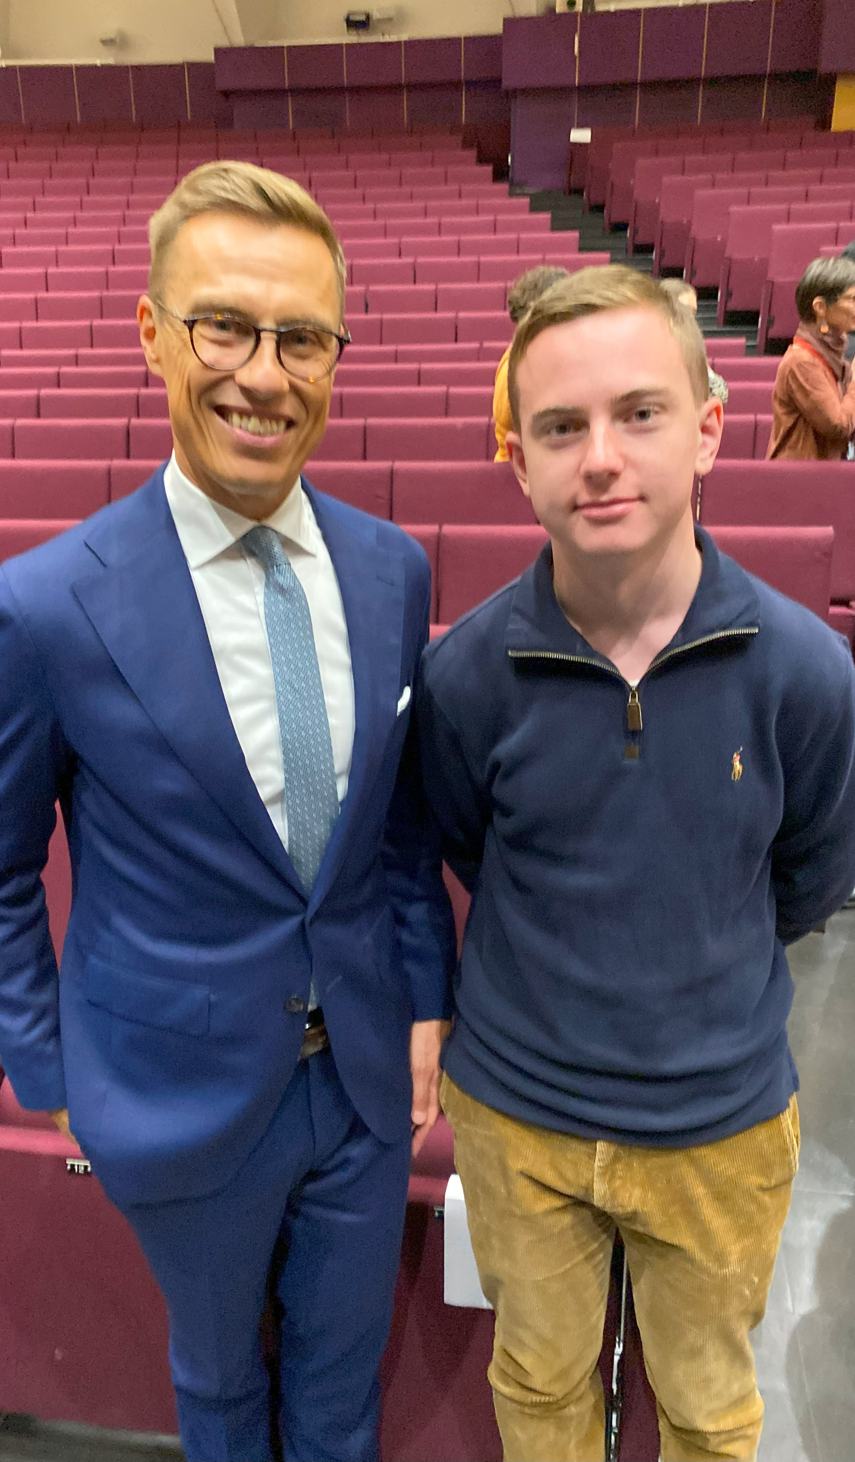
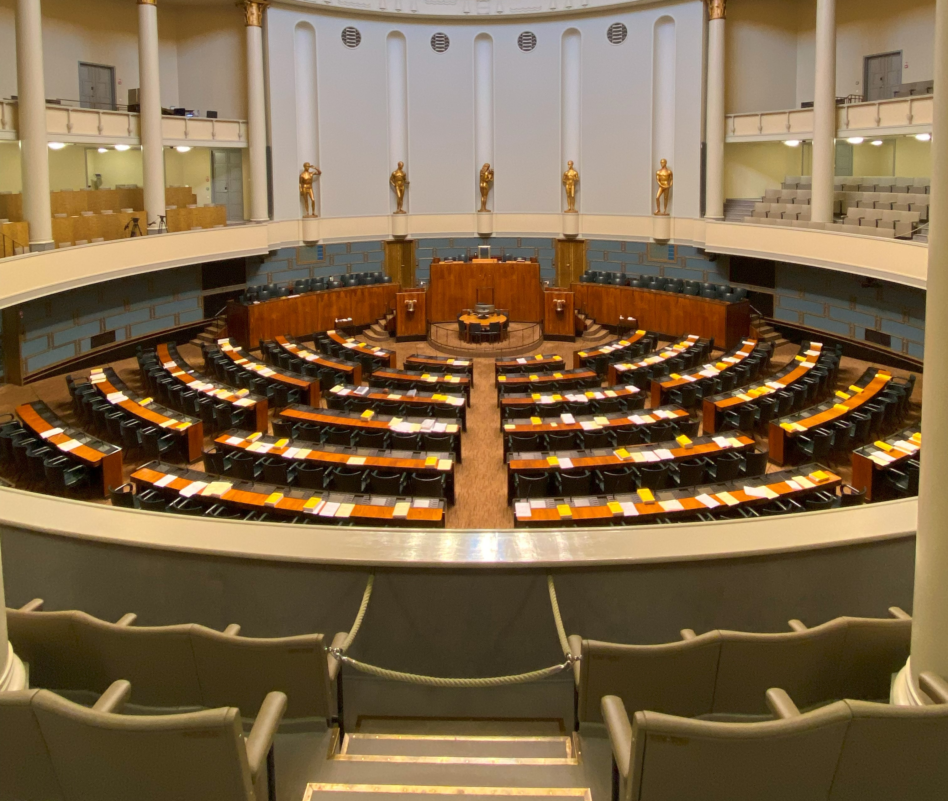
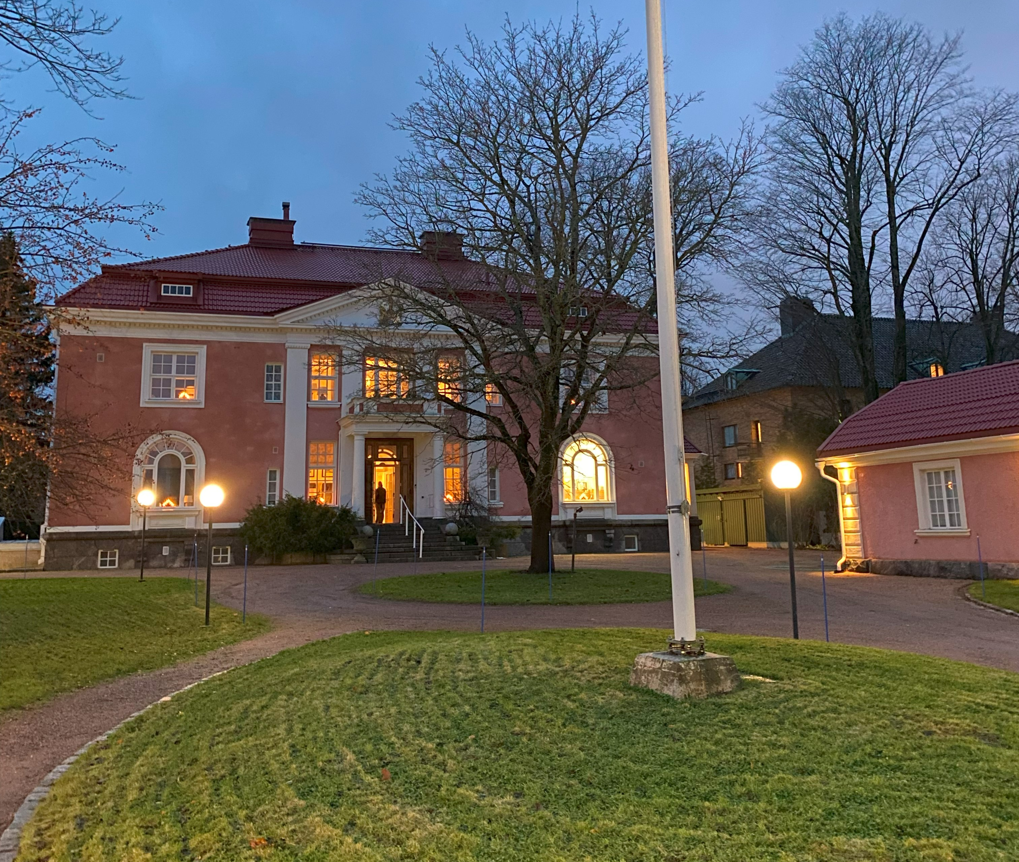
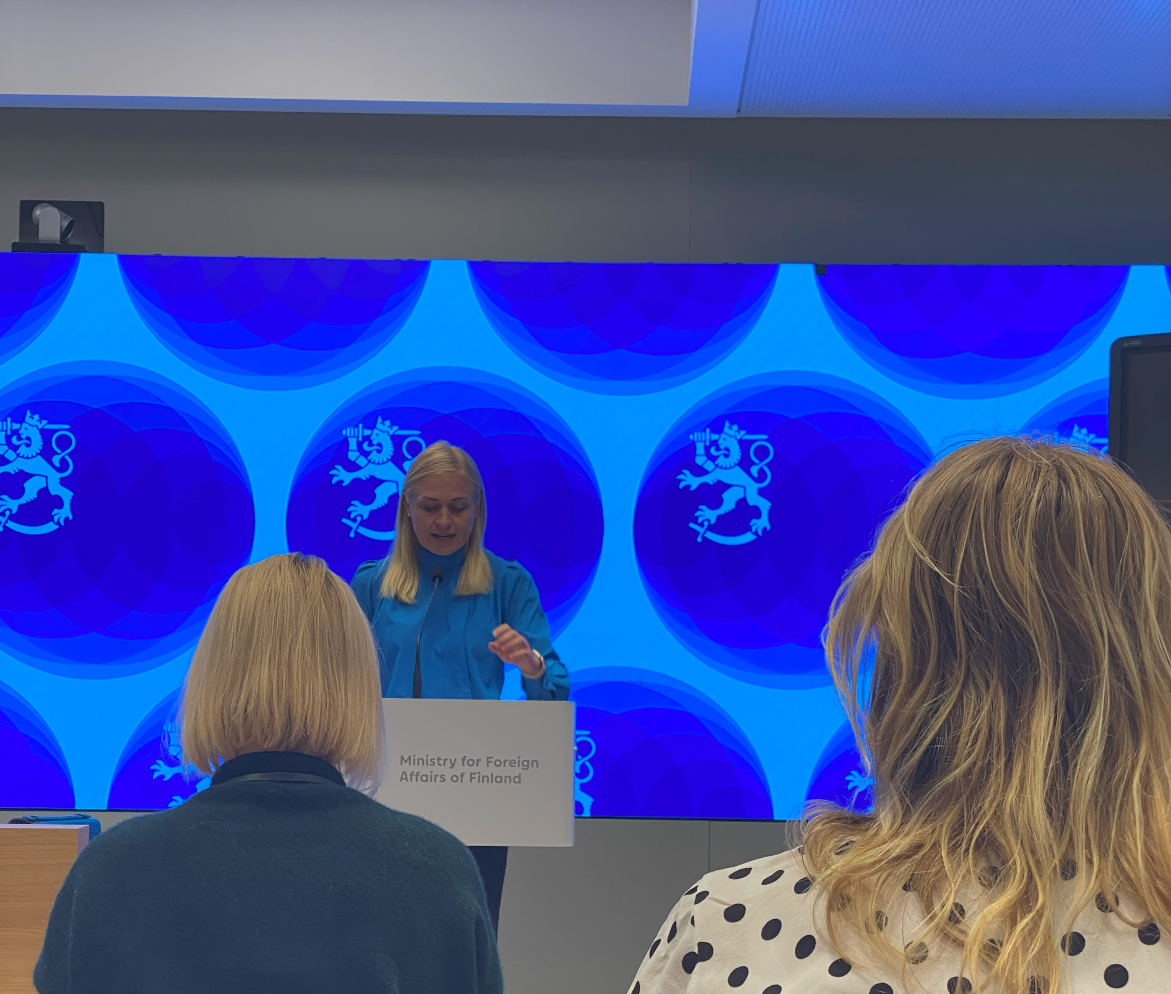

Slide 15
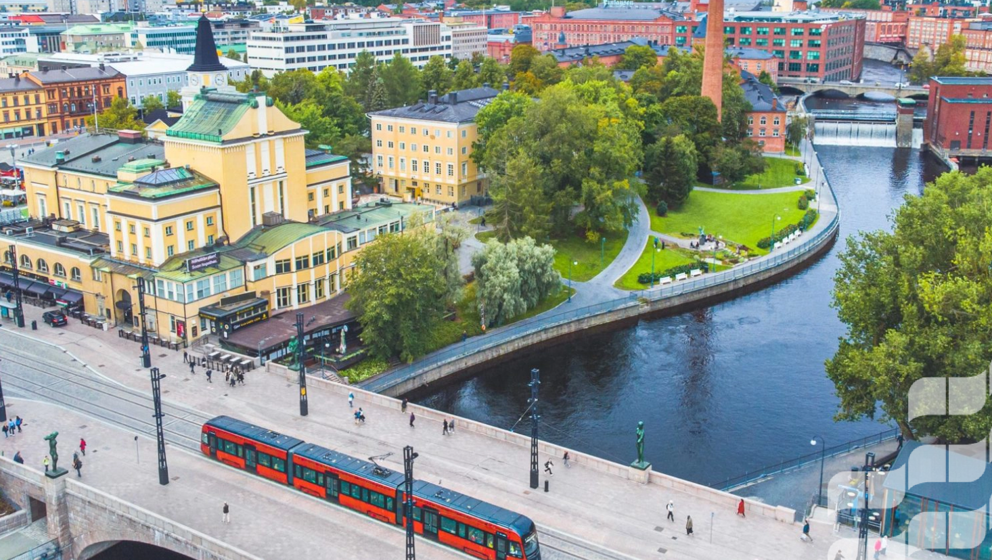
Tampere opiskelukaupunkina
Suomen suosituin opiskelijakaupunki
Eläväinen opiskelijakulttuuri, opiskelijat näkyvät vahvasti katukuvassa
Ei liian pieni eikä liian iso
Hyvä julkinen liikenne
Kasvava kaupunki
Ulkoilumahdollisuudet, liikuntapalvelut, ravintolat ja kahvilat

